Slide 1
TRÒ CHƠI GIẢI Ô CHỮ
8
1
K | H | Ô | N | G | T | A | N
2
A | X | I | T
3
M | U | Ố | I
4
P | H | Â | N | L | Â | N
5
Đ | Ỏ
6
X | A | N | H
7
C | H | Ấ | T | K | H | Í
Dòng 7 : Một trong những điều kiện của sản phẩm để phản ứng trao đổi xảy ra?
Dòng 6 : Màu của quỳ tím khi nhúng vào
dung dịch NaOH ?
Dòng 5 :Màu của quỳ tím khi nhúng vào
dung dịch HCl ?
Dòng 3 : Hợp chất tạo ra khi cho oxit axit
tác dụng với 1 số oxit bazơ ?
Dòng 2 : Nhiều oxit axit tác dụng với nước
tạo ra hợp chất này ?
Dòng 4 : Loại phân bón có chứa nguyên tố
dinh dưỡng P ??
Dòng 1 : Tính tan của muối BaSO₄?

Slide 2
Chương 2 :
KIM LOẠI
 Kim loại có những tính chất vật lí và tính chất hóa học nào ?
 Nhôm, sắt có những tính chất và ứng dụng gì ? Hợp kim là gì ? Sản xuất gang và thép như thế nào ?
Thế nào là sự ăn mòn kim loại ?
Có những biện pháp nào để bảo vệ kim loại khỏi bị ăn mòn ?

Slide 3
Tiết 21 - Bài 15:
Tính chất vật lí của
kim loại

Slide 4


I
TÍNH DẺO
Hoạt động nhóm
Xét các thí nghiệm sau:
1. Dùng tay bẻ đoạn dây nhôm, đồng.
2. Dùng tay bẻ đoạn ruột bút chì.

Slide 5




Phiếu học tập số 1
THÍ NGHIỆM | HIỆN TƯỢNG | GIẢI THÍCH
Dùng tay bẻ đoạn
dây nhôm, đồng.
Dây nhôm, đồng
bị bẻ cong.
Dây nhôm, đồng có tính dẻo.
Dùng tay bẻ
đoạn ruột bút chì.
Ruột bút chì bị gãy vụn.
Ruột bút chì không có tính dẻo.

Slide 6
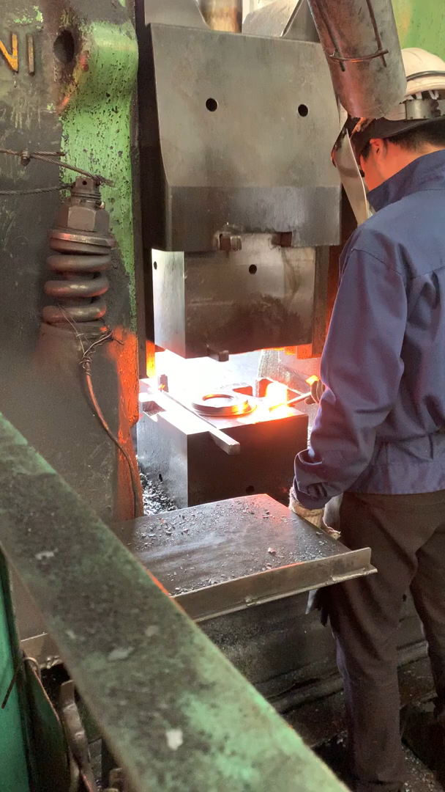

Slide 7
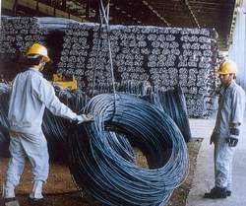
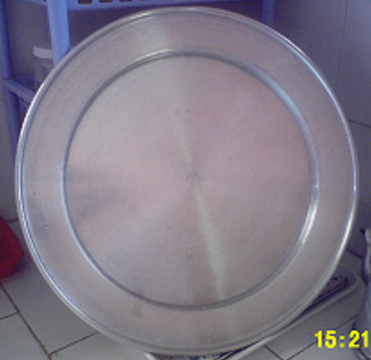
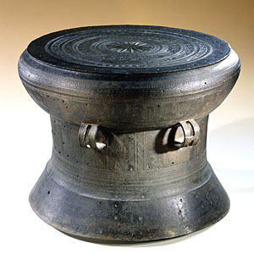
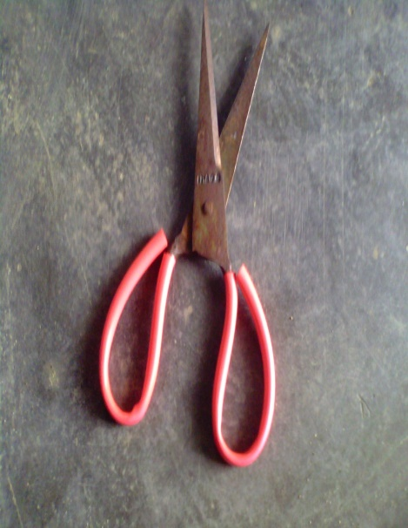
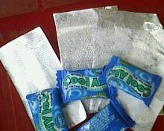
Notes:
7

Slide 8
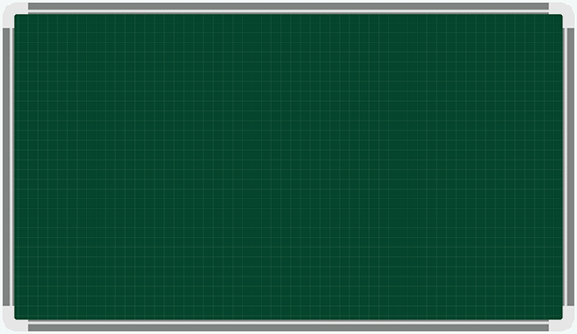

CHƯƠNG 2: KIM LOẠI
TIẾT 21 – BÀI 15: TÍNH CHẤT VẬT LÍ CỦA KIM LOẠI
I. TÍNH DẺO
- Kim loại khác nhau có tính dẻo khác nhau.
(Au > Ag > Al > Fe > Cu)
- Do có tính dẻo, kim loại có thể rèn, kéo sợi, dát mỏng tạo ra các đồ vật khác nhau.

Slide 9



Có thể em chưa biết !!!
* Các em biết không? 1g vàng có thể kéo thành sợi dài 3 km, lá vàng có thể dát mỏng tới 0,0001mm, nghĩa là mảnh hơn sợi tóc người 500 lần.
* Crôm, vonfram lại là kim loại rất cứng và khó dát mỏng nhất.
Chắc các em đã biết ở Mianma có các ngôi chùa mà mái của nó được dát toàn bằng vàng. Chắc là phải tốn vàng lắm nhỉ? Thực sự thì cũng không tốn lắm bởi tính đặc biệt mềm dẻo của vàng. Một gam vàng có thể kéo thành sợi dài 3km.!!!!
Notes:
9

Slide 10

TÍNH DẪN ĐIỆN
II

Slide 11
II
TÍNH DẪN ĐIỆN
- Kim loại khác nhau có khả năng dẫn điện khác nhau. (Ag > Cu > Au > Al > Fe)
- Do có tính dẫn điện, kim loại được sử dụng làm dây điện là Cu, Al.

Slide 12
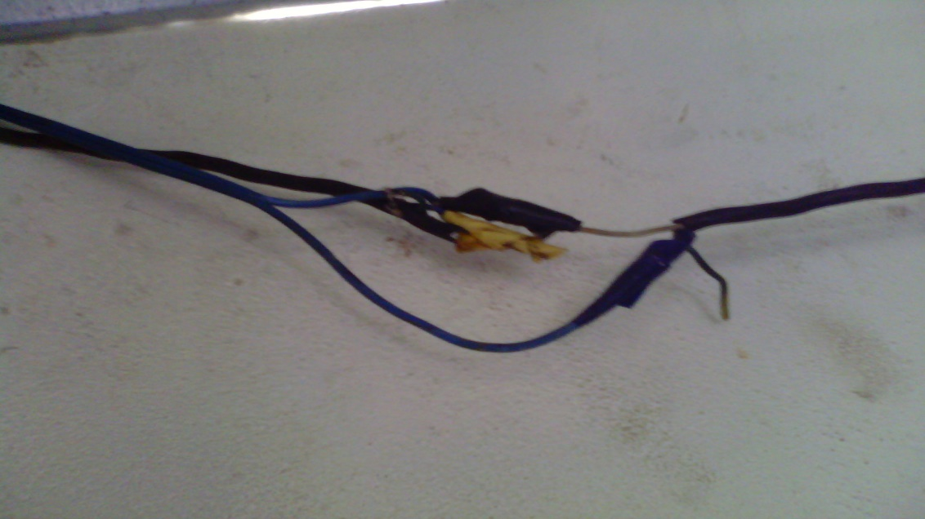
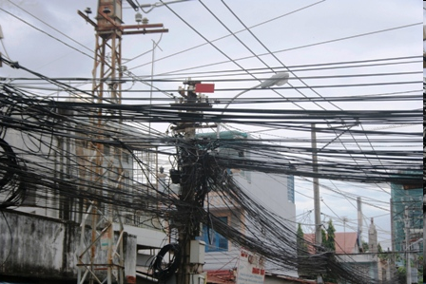
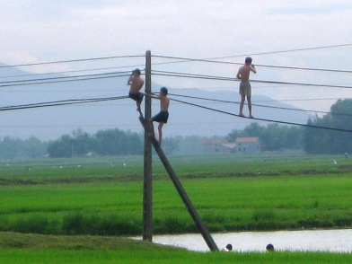
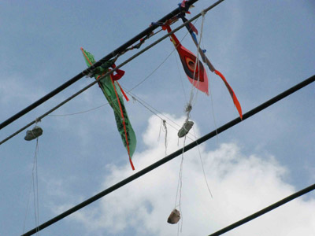
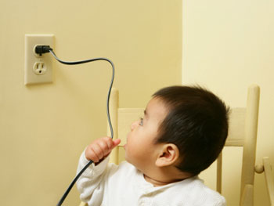
12

Slide 13


Slide 14
III
TÍNH DẪN NHIỆT
- Kim loại khác nhau có khả năng dẫn nhiệt khác nhau. (Ag > Cu > Au > Al > Fe)
- Do có tính dẫn nhiệt và một số tính chất khác nên nhôm, thép không gỉ (inox) được dùng để làm dụng cụ nấu ăn.

Slide 15
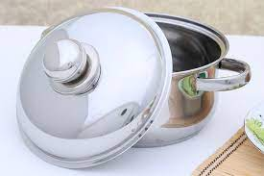
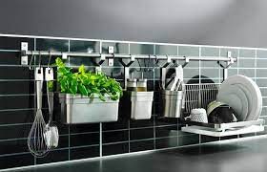
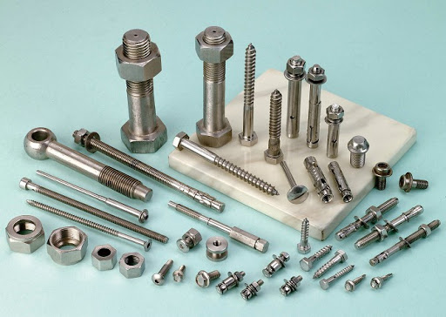
Khi sử dụng các dụng cụ đun nấu ở gia đình cần cẩn thận để tránh bỏng.

Slide 16
Khi các đồ trang sức được chiếu đèn, ta thấy như thế nào?
Trên bề mặt các đồ trang sức có vẻ sáng lấp lánh rất đẹp.

Slide 17
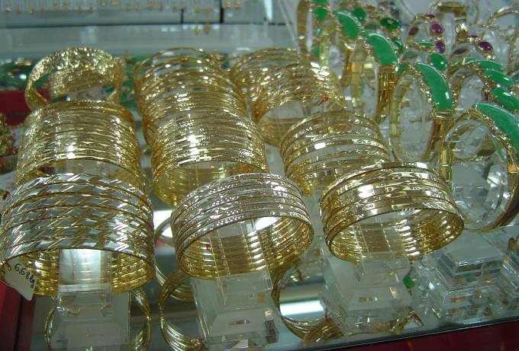
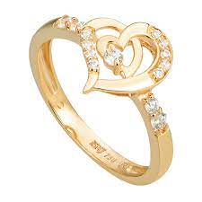
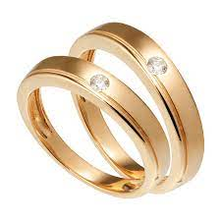
IV
ÁNH KIM
- Nhờ tính chất này, một số kim loại được dùng làm đồ trang sức và các vật dụng trang trí khác.

Slide 18


II
III
I
TÍNH DẪN ĐIỆN
TÍNH DẪN NHIỆT
IV
TÍNH DẺO
ÁNH KIM

Slide 19
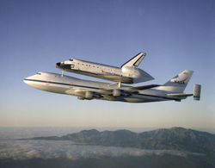
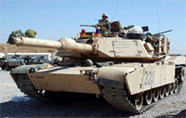
Khối lượng riêng
Kim loại | Khối lượng riêng (g/cm³)
Fe | 7,86
Li | 0,50
Al | 2,70

Slide 20
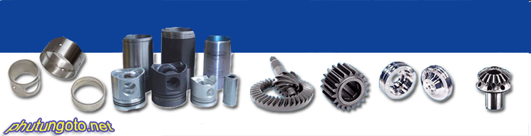
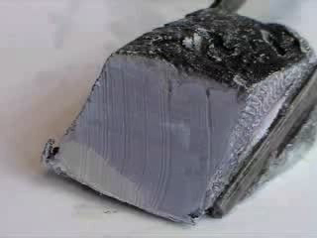
Độ cứng
Có KL rất cứng: W, Cr…
Có KL rất mềm: Na, K, Li…
K

Slide 21
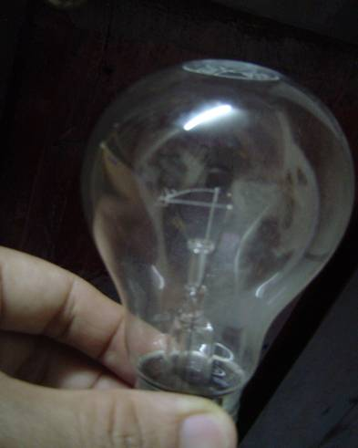
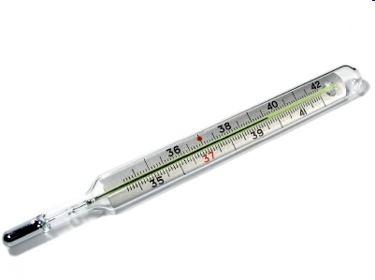
Nhiệt độ nóng chảy
Kim loại | Nhiệt độ nóng chảy
Thuỷ ngân | -39 ⁰C
Kẽm | 419 ⁰C
Vonfam | 3410⁰C
Nhôm | 660ºC
Sắt | 1539ºC

Slide 22
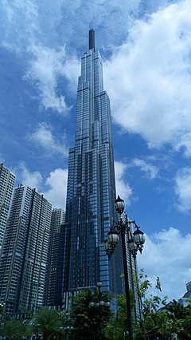
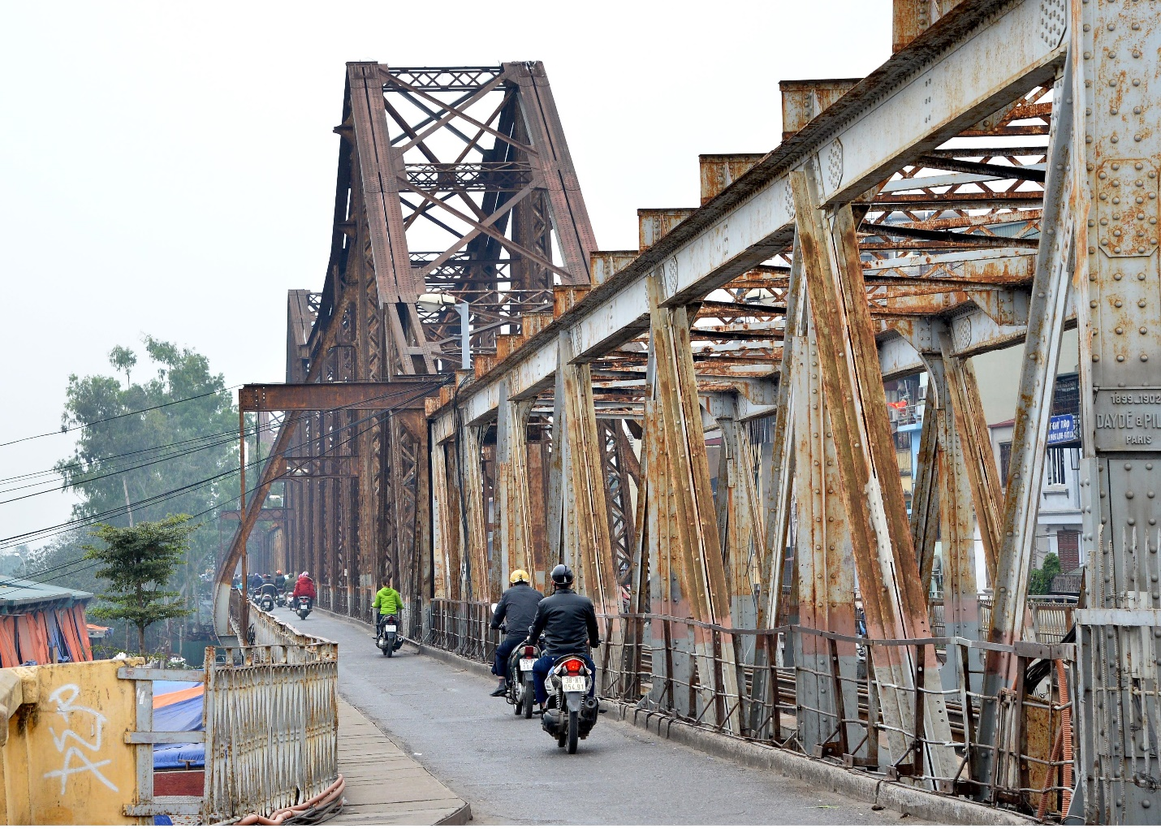
Ứng dụng tính chất vật lý nào của kim loại
để làm cầu Long Biên, tòa nhà Landmark 81?

Slide 23
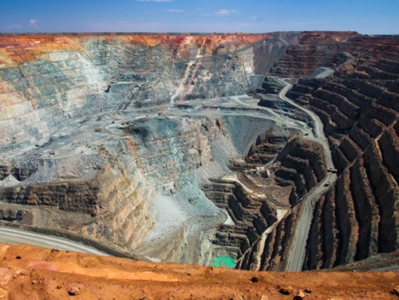
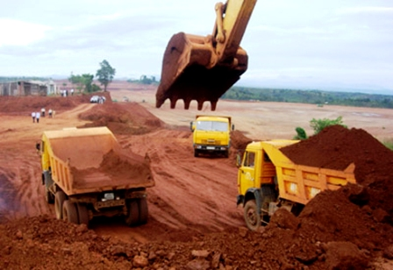
Khai thác kim loại
Mỏ vàng
Quặng boxit

Slide 24
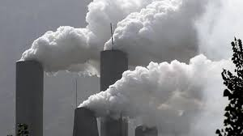
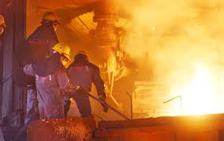
Sản xuất kim loại

Slide 25
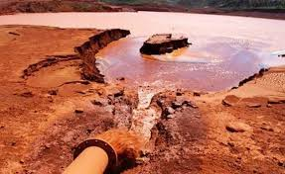
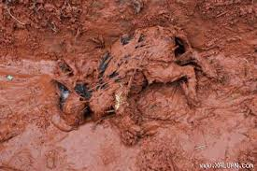
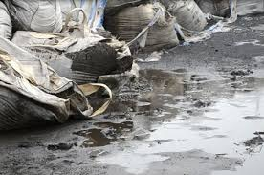
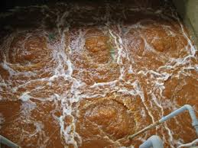
Sản xuất kim loại
Ô nhiễm nguồn nước
Bùn đỏ

Slide 26
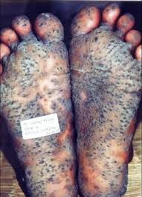
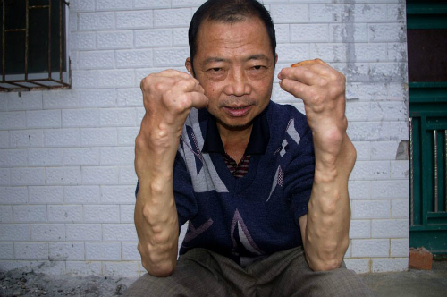
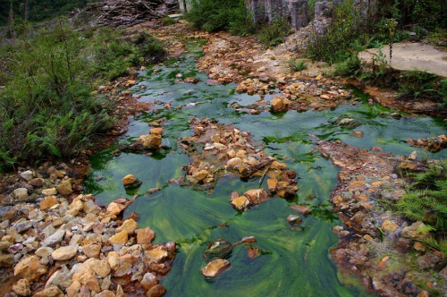
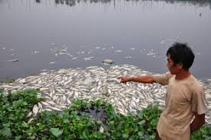
Tác hại đối với môi trường, sinh vật

Slide 27



Slide 28


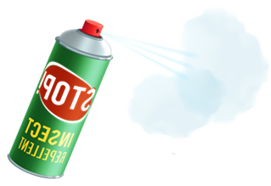
CÙNG BÉ DIỆT MUỖI

Slide 29


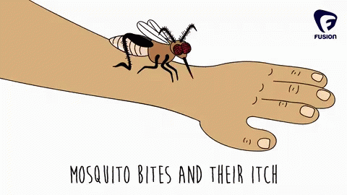
Câu 1. Kim loại nào dưới đây dẫn điện tốt nhất?
A. Đồng
B. Bạc
C. Sắt
D. Nhôm

Slide 30
Câu 2. Nhôm được dùng làm vật liệu chế tạo vỏ máy bay là do?
A. Do dẫn điện tốt
B. Có ánh kim, đẹp
C. Nhiệt độ nóng chảy cao
D. Bền và nhẹ

Slide 31
Câu 3. Các kim loại thường có vẻ đẹp sáng lấp lánh, rất đẹp, nhiều kim loại được sử dụng làm đồ trang sức, vật dụng trang trí. Đó là tính chất vật lí nào của kim loại?
A. Ánh kim
B. Tính dẫn điện
C. Tính dẫn nhiệt
D.Tính dẻo

Slide 32
Câu 4. Kim loại X có nhiệt độ nóng chảy cao nhất, được sử dụng làm dây tóc bóng đèn. Kim loại X là:
A. Sắt
B. Thủy ngân
C. Vonfram
D. Vàng

Slide 33
Câu 5. Ở điều kiện thường, kim loại X là chất lỏng, được sử dụng trong nhiệt kế, áp kế. Kim loại X là:
A. Bạc
B. Thủy ngân
C. Natri
D. Chì

Slide 34




Slide 35

Thanks you!

